Slide 1
Интересная профессия – мультипликатор
Тема
Профессия - это основное занятие человека, его трудовая деятельность.

Slide 2

КЕМ БЫТЬ?
Ученики часто задумываются, кем бы хотели стать и чем бы им было интересно заниматься в будущем.
Обрати внимание есть такая профессия – мультипликатор.
И для того, что бы сделать
мультфильм, нужно быть и
сценаристом, и актером, и
художником…
Notes:
Фотка: задумчивая Сашка

Slide 3

Назови профессию
К-
И-
Н-
О-

Slide 4
Мультипликатор
Мультипликатор – это режиссер и художник, занимающийся созданием и подготовкой мультипликационного фильма, а также его сюжетно-сценарной линии.
Мультфильм - это кино, где главные герои нарисованные человечки или куклы.
«Ожившие рисунки» вот уже сто с лишним лет радуют не только детей, но и взрослых.
Раньше художники рисовали каждое движение человечка и снимали его на кинопленку. Это занимало очень много времени. Теперь это делают компьютеры.

Slide 5
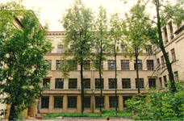
КУДА ПОЙТИ УЧИТЬСЯ?
Тому, кто мечтает стать художником-мультипликатором, придется начинать именно с простых рисунков, с элементарных движений. Первое, что должен уметь будущий аниматор, — хорошо рисовать.
Единственное в России государственное учебное заведение в Москве -
профессиональный
художественный
лицей анимационной
кинематографии № 333.

Slide 6
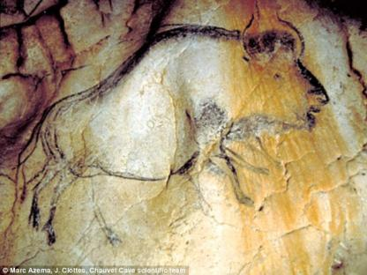
История анимации
Свое начало искусство анимации, искусство оживлять, берет еще в древности. Люди тогда плохо умели рисовать, но уже старались передать в своих рисунках движение.

Slide 7
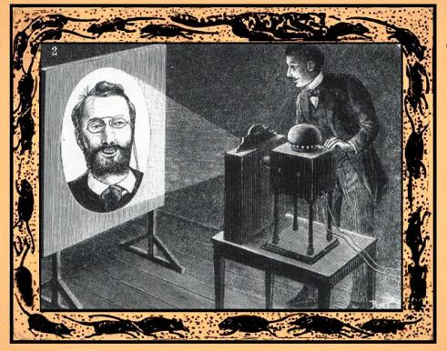
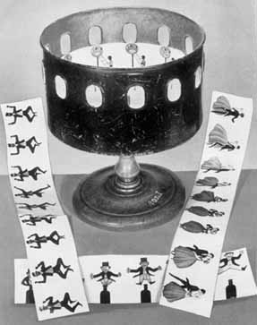
Начало
История мультипликации началась в 1877 году во Франции. Инженер Эмиль Рейно создал оптический прибор с 8-12 фигурками, при вращении которого возникала иллюзия движения фигур.

Slide 8
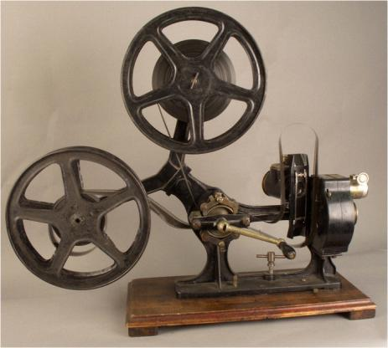
Начало
Дальнейшее развитие этой технологии в сочетании с фотографией привело к изобретению киноаппарата

Slide 9
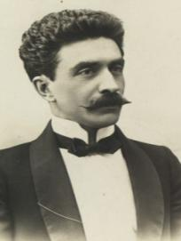
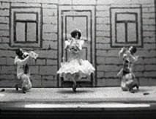
Начало
Первый русский мультипликатор
Александр Ширяев в 1906 году создаёт первый в мире кукольный мультфильм, в котором изображены 12 танцующих фигурок на фоне неподвижных декораций

Slide 10
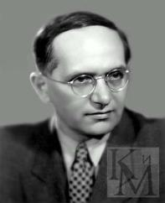
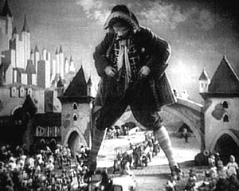
Мультипликатор Александр Птушко стал всемирно известным с первым советским полнометражным мультфильмом «Новый Гулливер» (1935). Этот фильм смешал в одном кадре кукольную мультипликацию и актерскую игру.

Slide 11
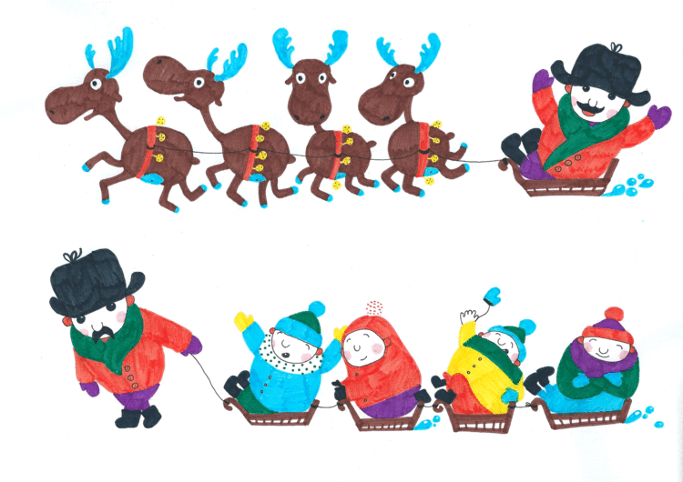
Вывод :
Частая смена кадров, изображающих последовательное действие, является главным секретом всех мультфильмов

Slide 12
КАК ПЯТИКЛАССНИКИ РАБОТАЛИ НАД МУЛЬТФИЛЬМОМ
1. Выбрали для своего мультфильма историю (про медведей).
2. Потом написали сценарий к своему мультфильму. ( В любом случае должны понимать, какое настроение вы хотите передать в этой истории. Будет ли это веселый, грустный или страшный мультфильм.)
3. Разработка персонажей
Перед тем, как снимать свой мультик, мы долго думали – какими будут наши герои?
4. Создание декораций.
Нужно представить себе в каком мире живет твой персонаж, что его окружает и создать пространство, в котором он будет двигаться.
5. Озвучка
Для того, чтобы мультфильм получился таким, как мы его придумали, нужно озвучить героев.
Notes:
1 фотка: саша читает книгу

Slide 13
АНКЕТИРОВАНИЕ

Slide 14
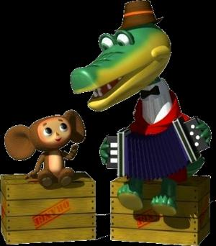
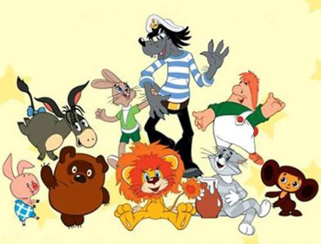
Мультфильм – это классно!
Художник-мультипликатор — профессия творческая. Все зависит от таланта мультипликатора. Мультипликатор снимает фильмы для взрослых и детей, чтобы от просмотра человек получал удовольствие или чему-нибудь учился.

